Slide 1
Tereza Simandlová, Radka Syrová
Knihovna FF UK
Open Access a e-knihy
Seminář E-knihy 3 3. 12. 2013 v NTK

Slide 2
Co je OA, co je smyslem?
“The author(s) and right holder(s) of such contributions grant(s) to all users a free, irrevocable, worldwide, right of access to, and a license to copy, use, distribute, transmit and display the work publicly and to make and distribute derivative works, in any digital medium for any responsible purpose, subject to proper attribution of authorship, as well as the right to make small numbers of printed copies for their personal use.”
Berlin Declaration on Open Access to Knowledge in the Sciences and Humanities (2003)
Open Access a e-knihy

Slide 3
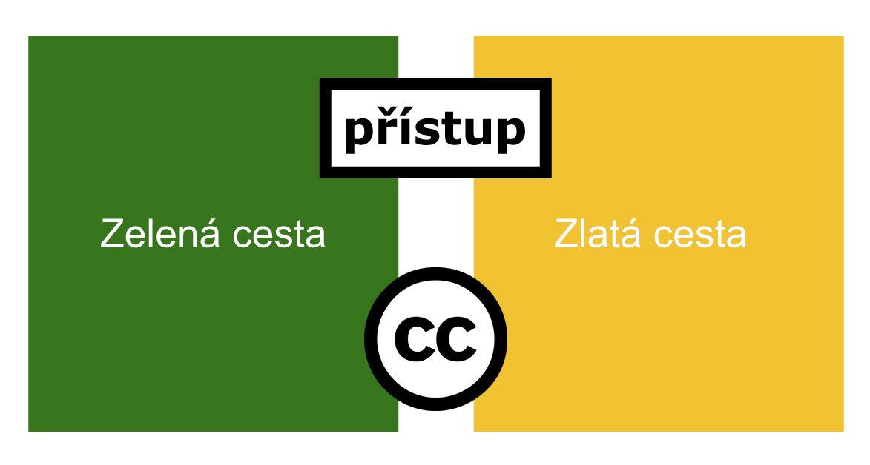
Otevřené cesty
Open Access a e-knihy

Slide 4

eJournals ✓ … eBooks ?
Open Access a e-knihy

Slide 5
“Digitální publikování není pouze
o replikaci tisku, ale také o využití konektivity, kterou web umožňuje.” [JISC, 2013]
Open Access a e-knihy

Slide 6
Překážky pro OAbooks
Náklady na vydání
Preference tištěných knih před elektronickými
Byznys prostředí pro vydavatele odborných knih
(Neznalost, neochota, …)
Open Access a e-knihy

Slide 7
Otevřít, či neotevřít?
Jaký zvolit business model? Kdo zafinancuje vydávání?
Jak knihy zpřístupnit?
V jakém formátu knihy vydávat?
Co s copyrightem? Licence?
A co identifikátory?
...
Open Access a e-knihy

Slide 8
Fixní náklady na knihu
Režijní náklady
Peer review
Editace, korektury
Příprava digitálního souboru
Základní marketing
Formátování, design
Výběr
Open Access a e-knihy

Slide 9
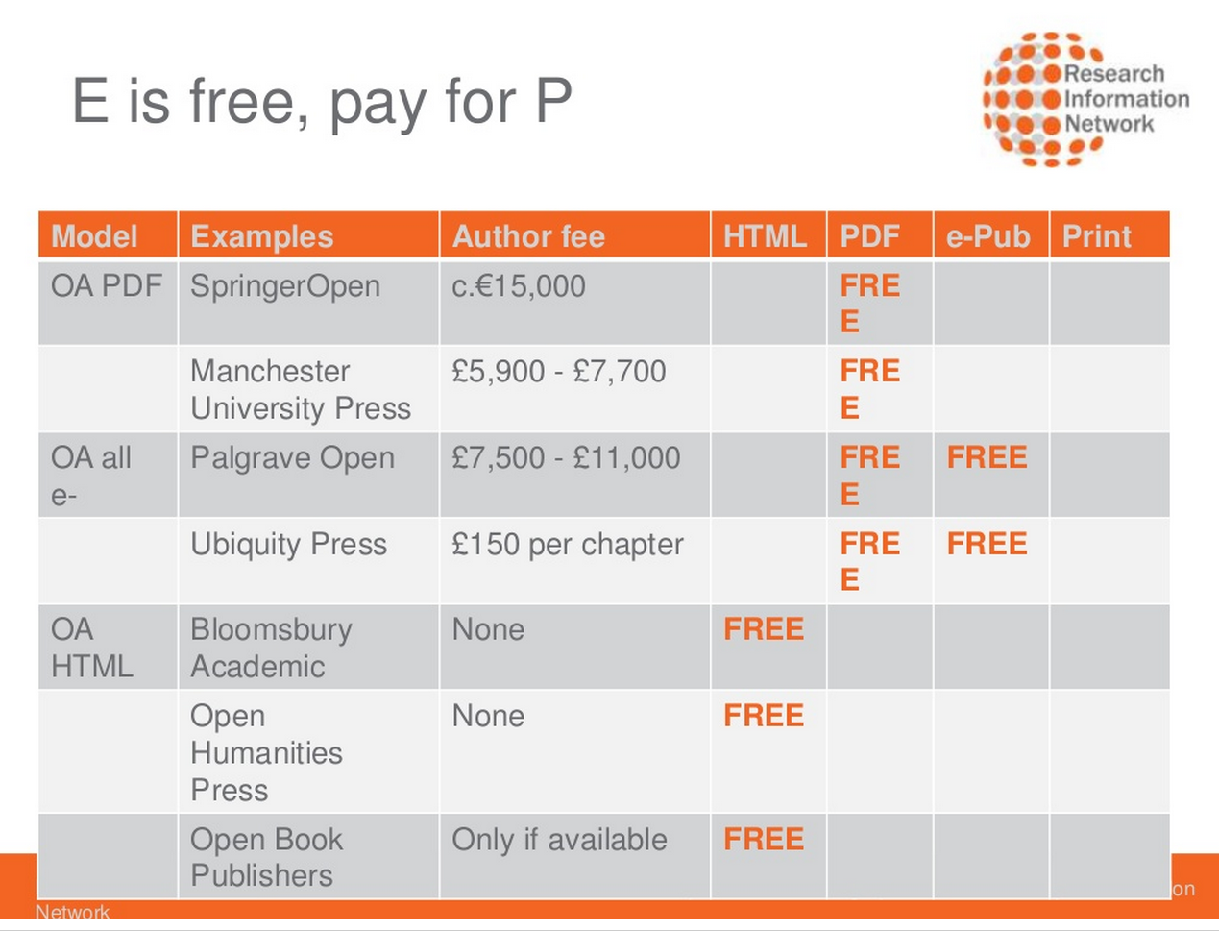
Open Access a e-knihy

Slide 10
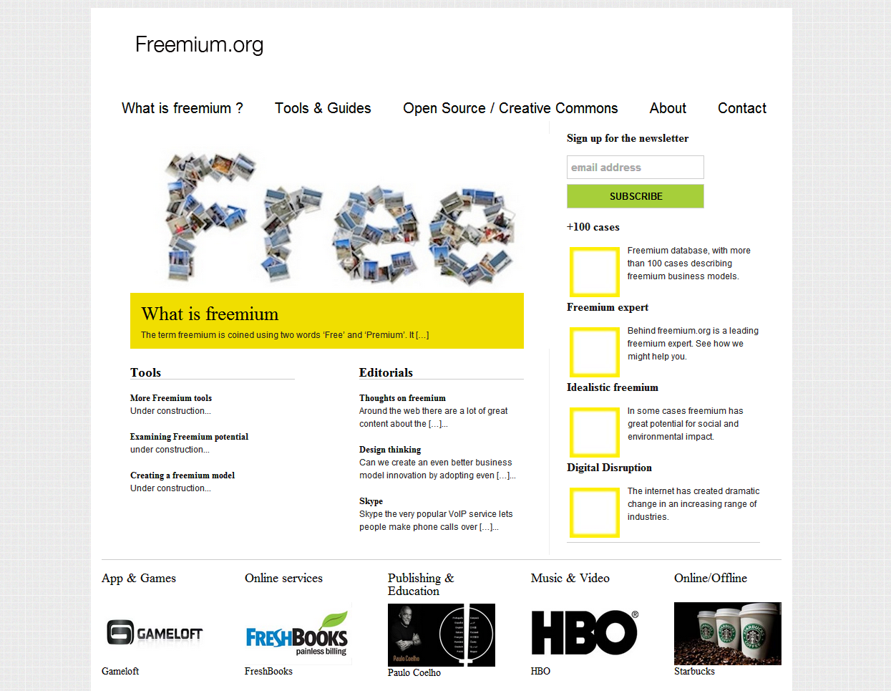

Slide 11
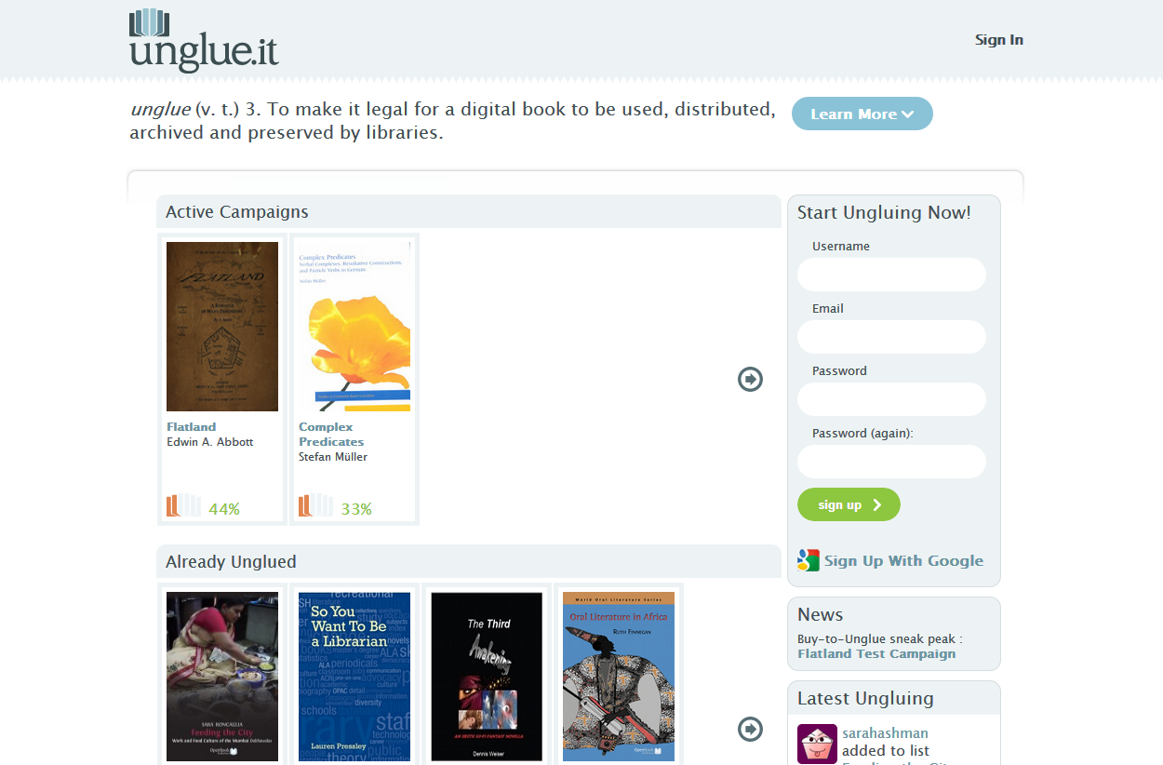

Slide 12
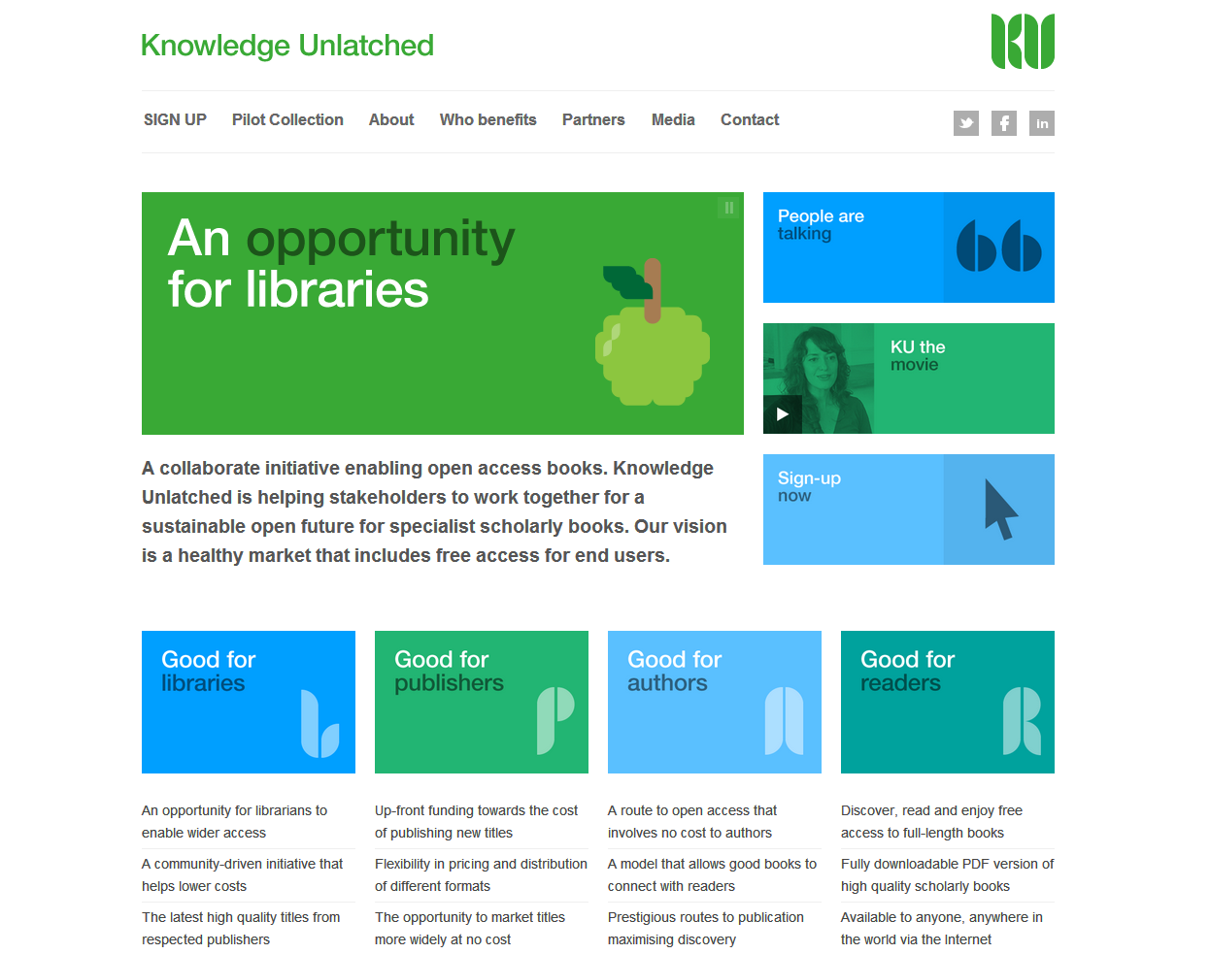
Open Access a e-knihy

Slide 13
Open Educational Resources
(OA) učebnice a skripta jsou přeci také knihy!
BookBoon
Wikiskripta
Open Access a e-knihy

Slide 14
Otevření vydavatelé a databáze
InTech
The National Academies Press (NAP)
Open Humanities Press
Open Book Publishers
O'Reilly Open Books Project
Directory of Open Access Books (DOAB)
OAPEN Library
OpenEdition
Open Access a e-knihy

Slide 15
Cameron Neylon: “The whole point of a monograph is to generate discussion and the further development of ideas – how better to make sure it is accessible than via open access?” [JISC, 2013]
Open Access a e-knihy

Slide 16
Závěrem k úvodu ;)
Nelze dát rovnítko mezi značku „Open Access“ a soubor knih s přístupem zdarma v předplaceném balíku EIZ, milí vydavatelé.
bit.ly/OABooksNTK - shrnutí

Slide 17
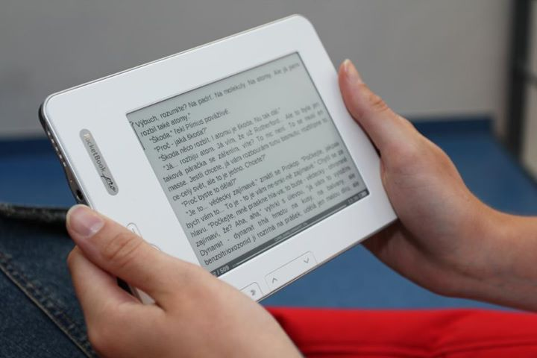
OA e-knihy pro čtenáře a knihovníky
Open Access a e-knihy

Slide 18
Kde hledat e-knihy na UK
jednotlivé e-knihy v katalogu
  pouze zakoupené a předplacené
  bez volně dostupných
volně dostupné e-knihy (OA, Public Domain i bonusové)
v nadstavbových nástrojích EIZ:
  vyhledávací a link. služby (Metalib/SFX)
  Google Scholar, JIB
kolekce UK na pez.cuni.cz a eknihy.cuni.cz
Open Access a e-knihy

Slide 19
Kde hledají e-knihy
Čtenář
  katalog
Pokročilý čtenář
  katalog
  EIZ (vyhledávací a link. služby)
  Google Scholar
  JIB
Open Access a e-knihy

Slide 20
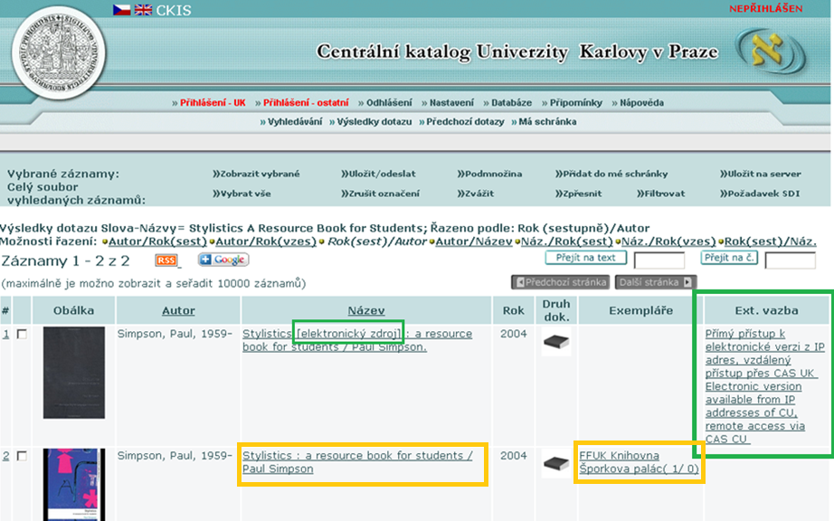
E-kniha v katalogu UK
Open Access a e-knihy

Slide 21
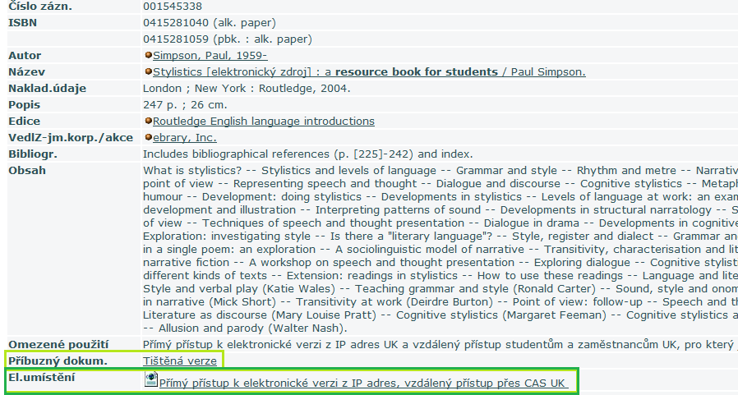
Záznam e-knihy v katalogu
Odkaz na předplacenou
Open Access a e-knihy

Slide 22
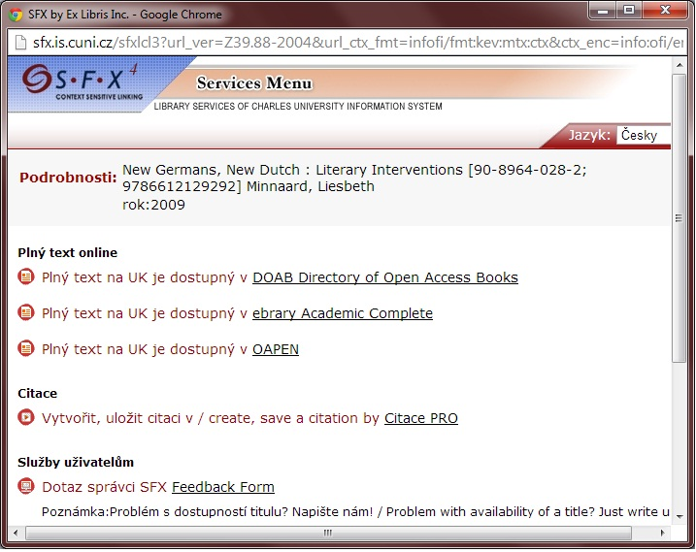
OA e-kniha v SFX UK
Open Access a e-knihy

Slide 23
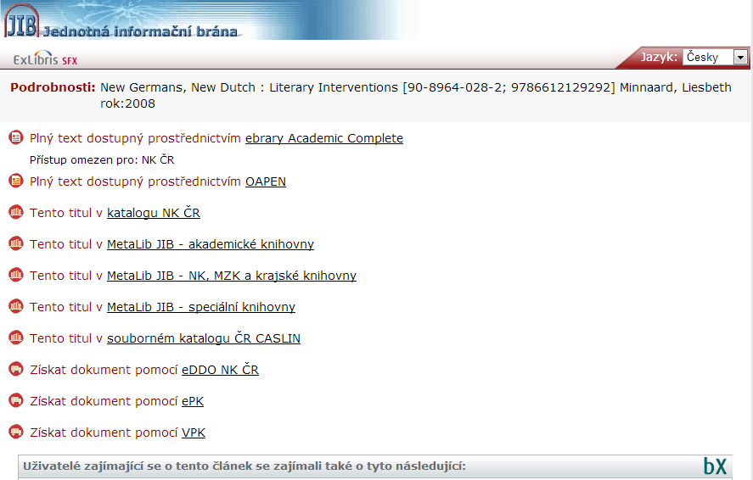
OA E-kniha v JIB
Open Access a e-knihy

Slide 24
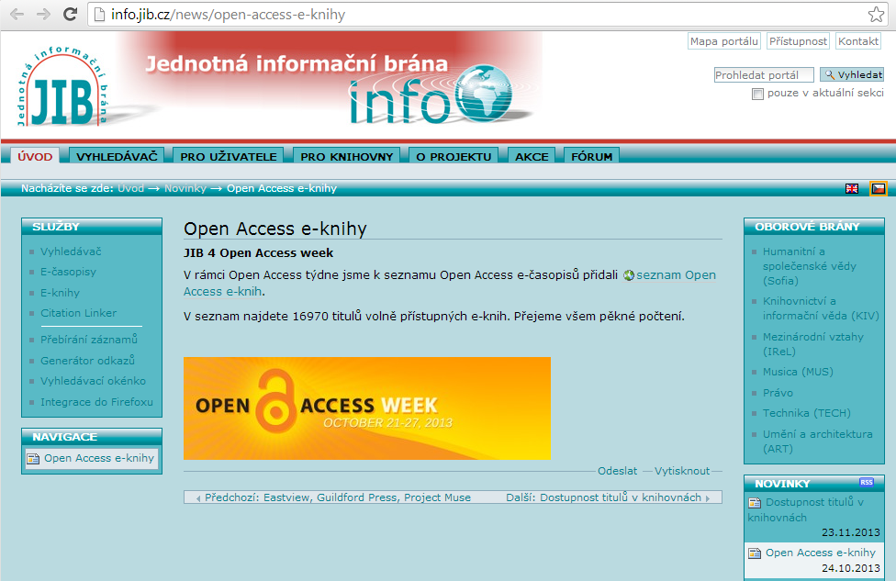
Open Access a e-knihy

Slide 25
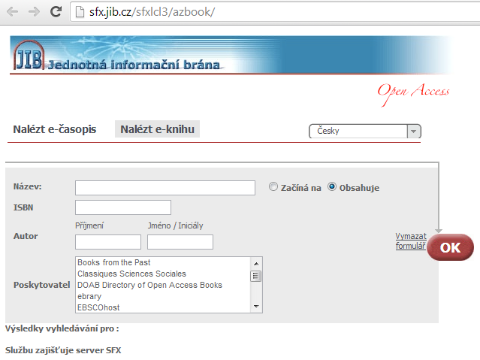
Open Access a e-knihy

Slide 26
Akvizice e-knih
OA e-knihy do katalogu?
OA e-knihy do nadstavbových nástrojů EIZ
  E-knihy pro knihovny - rozcestník pro akvizici e-knih vč. OA https://sites.google.com/site/eknihyproknihovny
Open Access a e-knihy

Slide 27
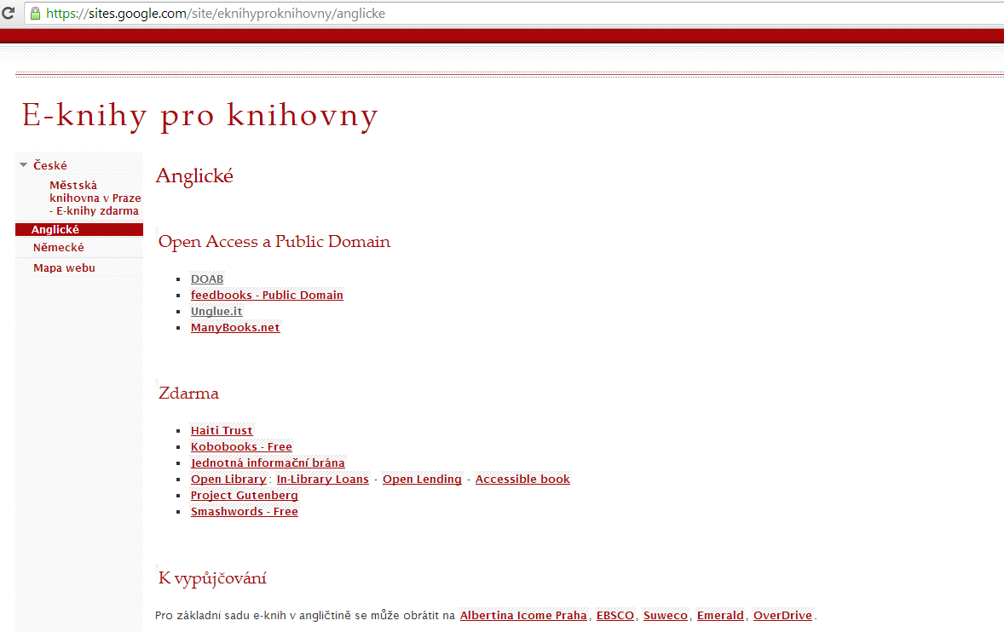
  https://sites.google.com/site/eknihyproknihovny
Open Access a e-knihy

Slide 28
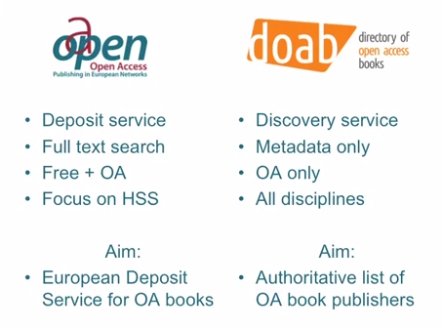
Otevřené databáze e-knih OAPEN a DOAB
http://www.oapen.org
http://doabooks.org
Zdroj: Launch of the Directory of Open Access Books (DOAB) at the #OAbooks conference http://youtu.be/YfvF0HAC_ck
Open Access a e-knihy

Slide 29
Tereza Simandlová
tereza.simandlova@ff.cuni.cz
Radka Syrová
radka.syrova@ff.cuni.cz
www.knihovna.ff.cuni.cz
Seminář E-knihy 3 3. 12. 2013 v NTK

Slide 30
Použité zdroje
[04] Allan, Dixie. Stack of Books #3 [online]. [cit. 2013-11-26]. Dostupný z WWW: <http://webclipart.about.com/od/bookorig/ss/Stack-Of-Books-3.htm>.
[05, 15] Jisc [online] Bristol: JISC, 15 July 2013 [cit. 2013-11-26] Blog. Is open access the future for monographs?. Dostupný z WWW: <http://www.jisc.ac.uk/blog/is-open-access-the-future-for-monographs-15-jul-2013>.
[06] Hellman, E. S. Open Access E-Books. In Polanka, Sue (ed.). The No Shelf Required Guide to E-book Purchasing. Chicago : American Library Association, 2011, s. 18-27. ISBN 978-0-8389-5836-0.
[08] Pinter, Frances. Knowledge Unlatched [online prezentace]. 2013 [cit. 2013-11-26]. Dostupný z WWW: <http://www.slideshare.net/OAbooks/frances-pinter-jiscbl>.
[09] Printscreen z: Collins, Ellen. Mandates, funding and embargoes, what are the options? [online prezentace]. 2013, slide 10 [cit. 2013-11-26]. Dostupný pod CC BY 3.0 Unported Licence z WWW: <http://www.slideshare.net/OAbooks/ellen-collins>.
[10] Printscreen z http://www.freemium.org
[11] Printscreen z http://www.unglue.it
[12] Printscreen z http://www.knowledgeunlatched.org/

Slide 31
Použité zdroje
[17] Foto: Jiří Stibor, FF UK
[20] Printscreen z http://ckis.cuni.cz
[21] Printscreen z http://ckis.cuni.cz
[22] Printscreen z http://bit.ly/1gATbwj
[23] Printscreen z http://www.jib.cz
[24] Printscreen z http://info.jib.cz/news/open-access-e-knihy
[25] Printscreen z http://sfx.jib.cz/sfxlcl3/azbook
[27] Printscreen z https://sites.google.com/site/eknihyproknihovny
[28] Printscreen z http://bit.ly/18XldQM

